Slide 1


Slide 2
Spring è un framework open source per lo sviluppo di applicazioni su piattaforma Java «nato con l’intento di gestire la complessità nello sviluppo di applicazioni enterprise.»

Slide 3
Spring è un framework “leggero”
e grazie alla sua architettura estremamente modulare è possibile utilizzarlo nella sua interezza o solo in parte. L’adozione di Spring in un progetto è molto semplice, può avvenire in maniera incrementale e non ne sconvolge l’architettura esistente. Questa sua peculiarità ne permette anche una facile integrazione con altri framework esistenti, come ad esempio Angular.

Slide 4
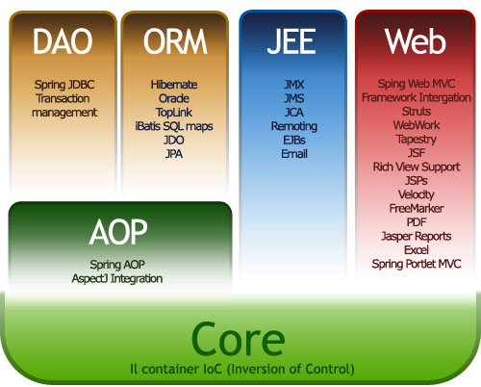
Uno dei principali vantaggi offerti da Spring è quello di poter escludere le parti del framework non necessarie all’applicazione che si sta sviluppando, includendo esclusivamente quelle utili. Questo è possibile grazie all’architettura modulare di Spring che è composta principalmente da cinque livelli.

Slide 5
Inversion of control
Nella programmazione tradizionale la logica di flusso è definita esplicitamente dallo sviluppatore, che si occupa tra le altre cose di tutte le operazioni di creazione, inizializzazione ed invocazione dei metodi degli oggetti.
IoC invece inverte il control flow facendo in modo che non sia più lo sviluppatore a doversi preoccupare di questi aspetti, ma il framework.

Slide 6
Dependecy injection
Autoistanza degli oggetti bean (tramite file di configurazione oppure tramite annotazioni @).
L’idea alla base della Dependency Injection è quella di avere un componente esterno (assembler) che si occupi della creazione degli oggetti e delle loro relative dipendenze e di assemblarle mediante l’utilizzo dell’injection.
In particolare esistono tre forme di injection:
Constructor Injection, dove la dipendenza viene iniettata tramite l’argomento del costruttore
Setter Injection, dove la dipendenza viene iniettata attraverso un metodo “set”
Interface Injection che si basa sul mapping tra interfaccia e relativa implementazione (non utilizzato in Spring)

Slide 7
Hibernate e JPA
ORM (Object/Relational Mapping), repository con dialettica propria. Non c’è più connessione diretta al database, ma viene gestito da Spring con le application properties.
Hibernate semplifica l’accesso al database, ancora più semplificato dall’uso di annotations JPA.
@Component per dichiarare modelli
@Entity per dichiarare modelli presenti nel database in tabella @table e con campi @column
@Autowired: serve per oggetti @component o @entity e per usare servizi nei controller

Slide 8
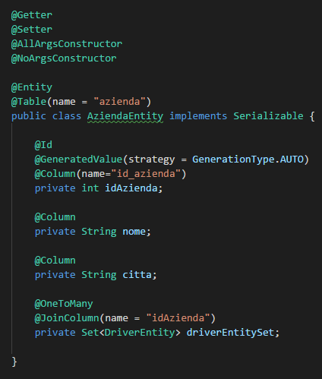
@Entity
Spring MVC Model
@Table nome tabella, eventuali indici
@id primary key, eventualmente autogenerated
@column per indicare ogni campo, con lo stesso nome
@OneToMany o @ManyToOne per indicare foreing key, fetchType lazy o eager (cascata a chiamata o attiva)
@joinColumn per chiamare la colonna della tabella di join

Slide 9
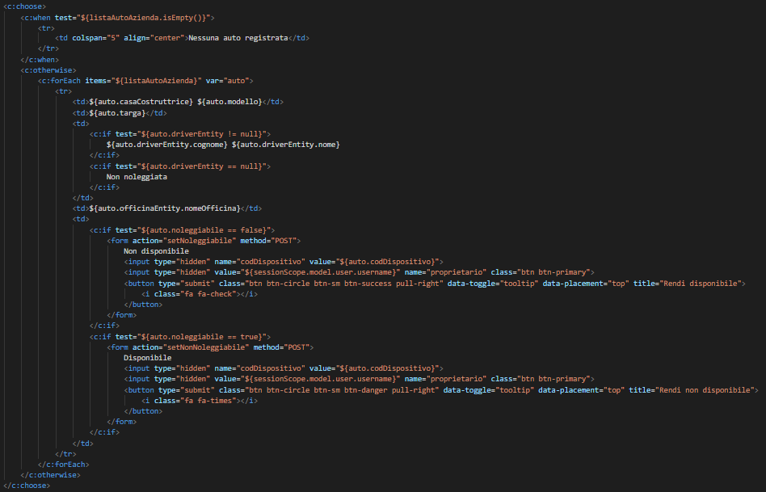
Spring MVC - View
JSP e JSTL
scope

Slide 10
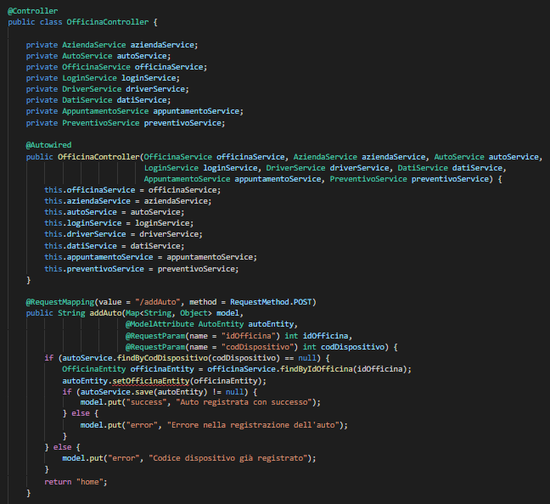
Spring MVC
Controller
@Controller
@Autowired
@RequestMapping
@ModelAttribute
@RequestParam
scope

Slide 11
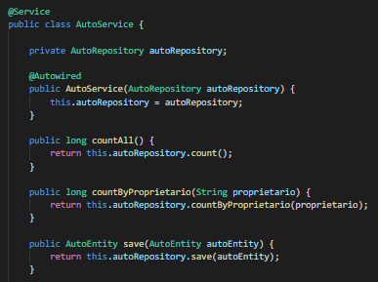
Spring MVC - Service
@Service
@Autowired

Slide 12
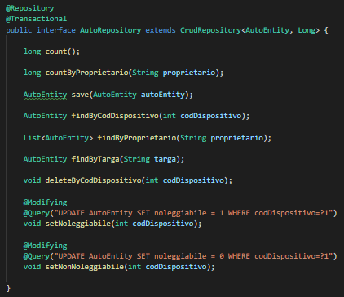
Spring MVC - Repository
@Repository
Hibernate e JPA
count e countBy
save
find e findBy
delete e deleteBy
@Modifying
@Query

